Slide 1
МАОУ «Гимназия №7 «Сибирская»
Ж.Н.Балуева
Работа в группах как способ формирования мотивации обучающихся.
(На примере изучения темы «Наречие» в 7 классе)
Новосибирск,2026

Slide 2
  Преимущества:
  1. Объем усваиваемого материала увеличивается.
  2. Возрастает творческая и познавательная самостоятельность.
  3. Характер взаимоотношений между детьми меняется.
  4. Класс становится сплоченней.
  5. Ребята получают удовольствие от работы.
  Недостатки:
1.Обучающиеся в группах не всегда в состоянии самостоятельно разобраться в сложном учебном материале, в результате - слабые ученики с трудом усваивают материал, а сильные нуждаются в более трудных, оригинальных заданиях.
2.Трудность объективного оценивания каждого участника при выполнении групповой работы.

Slide 3
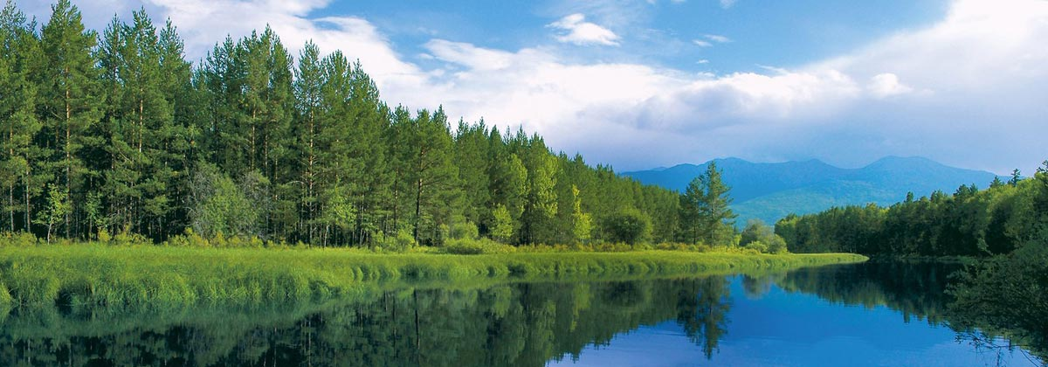
Сибирь-Сибирь, мой край родимый!
Люблю твоих просторов ширь,
Дым деревень, снегов седины,
Любовь моя, моя Сибирь.
И не найти нигде красивей
Твоих лесов, твоих полей.
Сибирь, ты голосом России
Звучишь во мне ещё сильней!
А. Прохорова
Notes:
Слайд 1

Slide 4
Сибирская тайга
Сибирская тайга прекрасна в любое время года: … и … , … и … .
… ели и сосны, осины и березы наряжены в белые платья. Неповторимая тишина на заре. … задует свежий морозный ветер, и по лесу идет … уловимый тихий звон. Но ... лес ожил. ... дятел долбит звенящий ствол, ... скатился с горы лыжник и помчался ... по трассе, их можно ... встретить ... в лесу. То ... хрустнет ветка, то белка скинет снежную шапку. И так весь день: то … , то ... что–то качнется, зазвенит. И от этого весь лес наполняется тихим, сказочным шумом. Но наступает весна, за ней лето. Просыпаются ручейки: начинают ... говорить, ... смеяться. Лес ... наполняется пением птиц, суетой зверей. Пробуждаются деревья и кусты. Набухшие шоколадные почки лопаются, и на свет ... появляются нежные листики. Все лето тайга звенит от пения птиц, шума листвы, поскрипывания старых сосен. Осень ... сменяет лето. В лесу на полянах появляются россыпи брусники, черные ягоды черники и голубицы.
Разве это не богатство – красота? Тот, кто побывает в сибирской тайге, ... её не забудет. (из сочинений гимназистов)
Notes:
Слайд 2

Slide 5
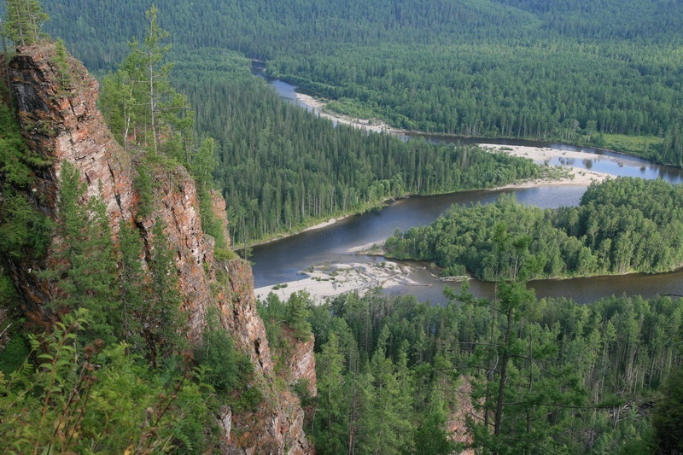
Notes:
Слайд 3

Slide 6
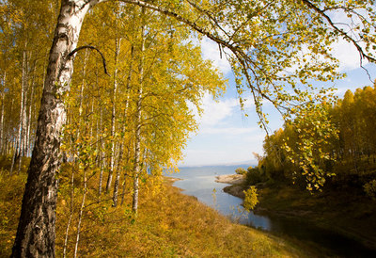
Осенний этюд
Особенно красива в моем родном сибирском краю ранняя осень. Словно по взмаху волшебной палочки, на клумбах обновляются цветы: по - осеннему яркие, неожиданно роскошные. Кажется, что осенняя палитра все лето собирала и где-то тщательно прятала такие сочные, необыкновенные краски.
Листья на деревьях тоже начинают постепенно меняться, многие как-то сворачиваются, скукоживаются, приобретают коричневые, багряные и размыто-грязные цвета, но все это не портит общей картины разноцветия и щедрости начинающегося листопада. Вообще, листики похожи на сказочных фей. Они тихо шуршат, о чем-то лопочут на своем, только им известном языке, кажется, что они даже потихоньку плачут, печалясь о прошедшем лете, об уходящем постепенно тепле…
А возле домов еще стойко, по - спартански держатся зеленые кустарники, но и они скоро станут багряными – это только вопрос времени… Сейчас же они еще пытаются сторожить лето, еще цепляются за дневное тепло, за яркое солнце. (из сочинений гимназистов)
Notes:
слайд4

Slide 7
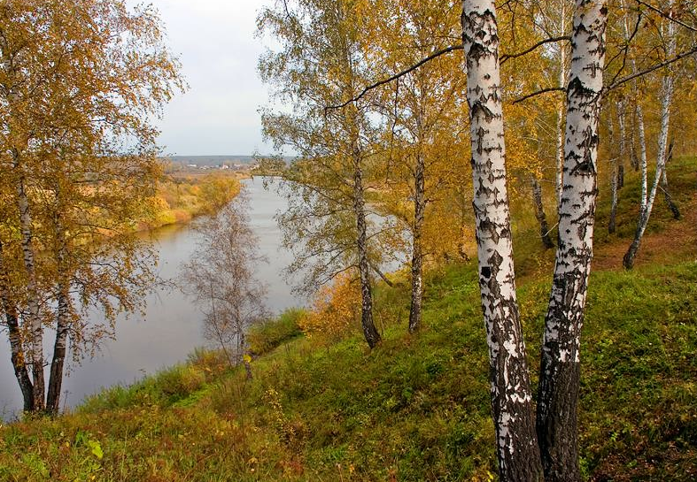
Notes:
слайд5

Slide 8
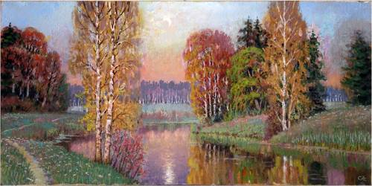
В водоемах, словно в зеркале, отражаются лучи солнечного света (такой удивительный блеск!) – это сказочное недолгое свечение мы наблюдаем только днем, а по утрам и ранним вечерам вода мутнеет, темнеет, даже пугает какой - то притягательностью глубины и таинственностью…
Птицы все чаще тревожно кричат в небе, собираются в стаи, долго кружат над городом, поют печально, надрывно, но как-то по-родному, потому что весной мы опять с ними встретимся.
Заходишь в ближайший маленький лесок, и голова кружится от запаха прелости, сырости и еще чего-то тонко уловимого, неповторимого и приятного. В глаза так и бросаются яркие мухоморы, начинает набирать красный цвет пока еще розоватая рябина. Но вот запахи меняются. Моросящий дождик приносит свежесть и как-то незаметно превращается в затяжной, по-осеннему унылый. Его капли матово блестят на поникшей траве, на опавшей листве… Монотонный шум его убаюкивает, завораживает… Осень, разноцветная, сказочная, моросящая – любимое время года поэтов и художников. (из сочинений гимназистов)
Notes:
Слайд 6

Slide 9
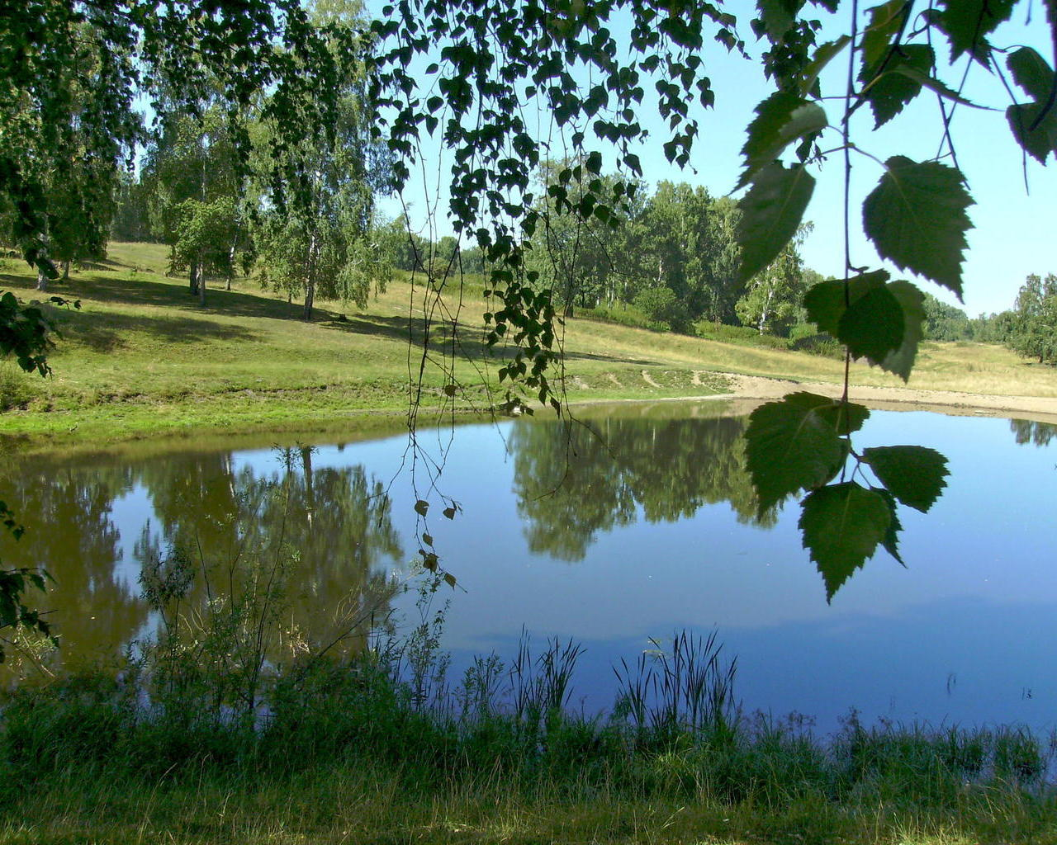
Notes:
слайд7

Slide 10
Что такое Сибирь? Сибирь – это бескрайние просторы тайги, где теряется любой неподготовленный к лесной чаще путешественник. Это великие полноводные реки Енисей, Ангара, Лена, Иртыш и Обь. Это священное озеро Байкал, которое, наверное, по праву называют морем. Это горы, ущелья, пустоши.
Изначально сибирские земли были заселены слабо из-за непроходимых лесных чащ и суровых морозов. Мощь природы, невообразимое богатство животного и растительного мира поражали каждого, кто приходил в эти края. Рыба вольно плавала в реках, ценные пушные зверьки свободно бегали в чащах, а леса были полны грибов и ягод.
Однако медведи, волки и другие хищники не собирались легко отдавать свои территории охотникам и поселенцам. И многие отважные люди погибли при освоении Сибири.
Испытания привлекали сюда по-настоящему сильных людей. Наверное, только такие люди и могли справиться с невероятными трудностями. Но чего стоила бы сила их мускулов без силы духа! Издавна в России говорили, что сибиряки – очень крепкий народ, стойкий и несколько недоверчивый. Таких людей, узнавших цену жизни, не запугаешь и «на мякине не проведешь».
Современная Сибирь смогла объединить былых противников – русских и татар. Когда-то татары и русские враждовали. Теперь же люди разных национальностей мирно и дружно живут в Сибири бок о бок.
Notes:
Слайд 8

Slide 11
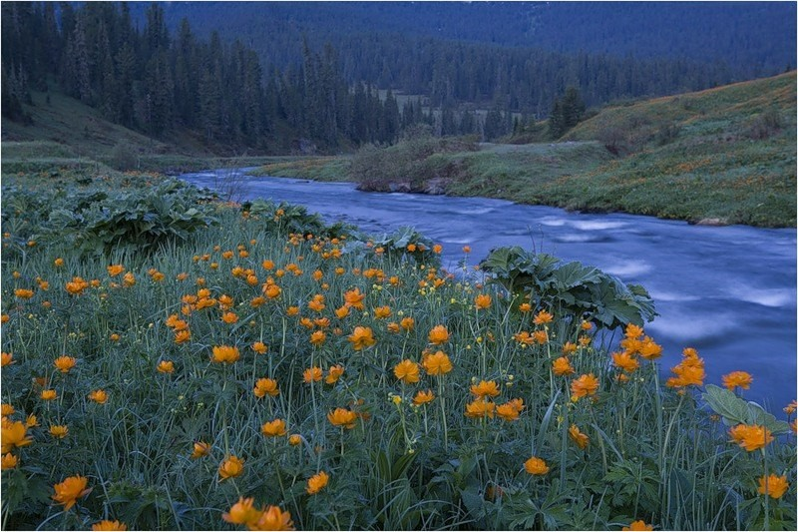
Notes:
слайд9

Slide 12
Сибирь —географический регион в северо-восточной части Евразии. Сибирь подразделяется на Западную и Восточную, иногда выделяют Южную Сибирь. Как топоним Сибирь фиксируется в текстовых и источниках уже с XVI века. Площадь Сибири составляет приблизительно 73,56 % территории России.
Сибирь — малонаселённая территория, но при этом здесь исторически проживали представители многих языковых групп.
Современная фауна Сибири чрезвычайно разнообразна в видовом отношении. Каждый вид животного достойно занимает свою экологическую нишу в этой сложной системе. Но освоение природных ресурсов Сибири изменило среду обитания и существенно повлияло на состояние отдельных сообществ животных. Численность многих видов стремительно снижается, а некоторые популяции находятся на грани исчезновения. Однако на значительной части территории Сибири вдали от промышленных центров ещё сохраняется благоприятная экологическая обстановка, связанная с тем, что природа большей части этого региона остаётся практически нетронутой.
Очень важную роль в сохранении биологического разнообразия играет сеть особо охраняемых заповедников, национальных парков.
Сибирь чрезвычайно богата ресурсами, здесь сосредоточено 85% общероссийских запасов свинца и платины, 89% нефти, 95 % газа, 44 % серебра и 40% золота. По мнению геологов, недра Сибири содержат огромные природные ресурсы, которые ещё не полностью разведаны. (Википедия)
Notes:
слайд10

Slide 13
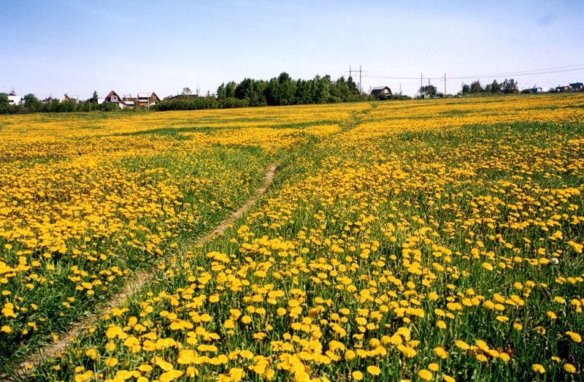

Slide 14
Задание 5 группы (мини-проект):
1. Найдите в толковом словаре лексическое значение слова «этюд».
2. Создайте текст-описание художественного стиля «Зимний этюд».
3. Художественно его оформите (проиллюстрируйте)
4. Внесите в таблицу наречия, которые вы включили в свой текст.
5. Сделайте вывод: какую роль выполняют наречия в созданном вами тексте?

Slide 15
Сибирская тайга
Сибирская тайга прекрасна в любое время года: … и … , … и … .
… ели и сосны, осины и березы наряжены в белые платья. Неповторимая тишина на заре. … задует свежий морозный ветер, и по лесу идет … уловимый тихий звон. Но ... лес ожил. ... дятел долбит звенящий ствол, ... скатился с горы лыжник и помчался ... по трассе, их можно ... встретить ... в лесу. То ... хрустнет ветка, то белка скинет снежную шапку. И так весь день: то … , то ... что–то качнется, зазвенит. И от этого весь лес наполняется тихим, сказочным шумом. Но наступает весна, за ней лето. Просыпаются ручейки: начинают ... говорить, ... смеяться. Лес ... наполняется пением птиц, суетой зверей. Пробуждаются деревья и кусты. Набухшие шоколадные почки лопаются, и на свет ... появляются нежные листики. Все лето тайга звенит от пения птиц, шума листвы, поскрипывания старых сосен. Осень ... сменяет лето. В лесу на полянах появляются россыпи брусники, черные ягоды черники и голубицы.
Разве это не богатство – красота? Тот, кто побывает в сибирской тайге, ... её не забудет. (из сочинений гимназистов)
Notes:
Слайд 11

Slide 16
Сибирская тайга
Сибирская тайга прекрасна в любое время года: зимой и летом, осенью и весной.
Зимой ели и сосны, осины и березы наряжены в белые платья. Неповторимая тишина на заре. Иногда задует свежий морозный ветер, и по лесу идет едва уловимый тихий звон. Но вдруг лес ожил. Где – то дятел долбит звенящий ствол,… быстро скатился с горы лыжник и помчался вперед по трассе, их можно много встретить зимой в лесу. То оглушительно хрустнет ветка, то белка скинет снежную шапку. И так весь день: то там, то здесь что – то качнется, зазвенит. И от этого весь лес наполняется тихим, сказочным шумом. Но наступает весна, за ней лето. Просыпаются ручейки: начинают болтливо говорить, звонко смеяться. Лес постепенно наполняется пением птиц, суетой зверей. Пробуждаются деревья и кусты. Набухшие шоколадные почки лопаются, и на свет медленно появляются нежные листочки. Все лето тайга звенит от пения птиц, шума листвы, поскрипывания старых сосен. Осень неторопливо сменяет лето. В лесу на полянах появляются россыпи брусники, черные ягоды черники и голубицы.
Разве это не богатство – красота? Тот, кто побывает в сибирской тайге, никогда её не забудет

Slide 17

Расшифруйте запись:
ЕТСКЕТВЯИЧЕРАНЬЛОР
Notes:
слайд13

Slide 18
Составьте синквейн о наречии (не забудьте, как это сделать:
Тема (существительное)_____________________________
Описание (два прилагательных)_______________________
Действие (три глагола)_______________________________
Чувство (фраза из 4-х слов)___________________________
Повторение сути (синоним темы)______________________ ).
Notes:
слайд14

Slide 19
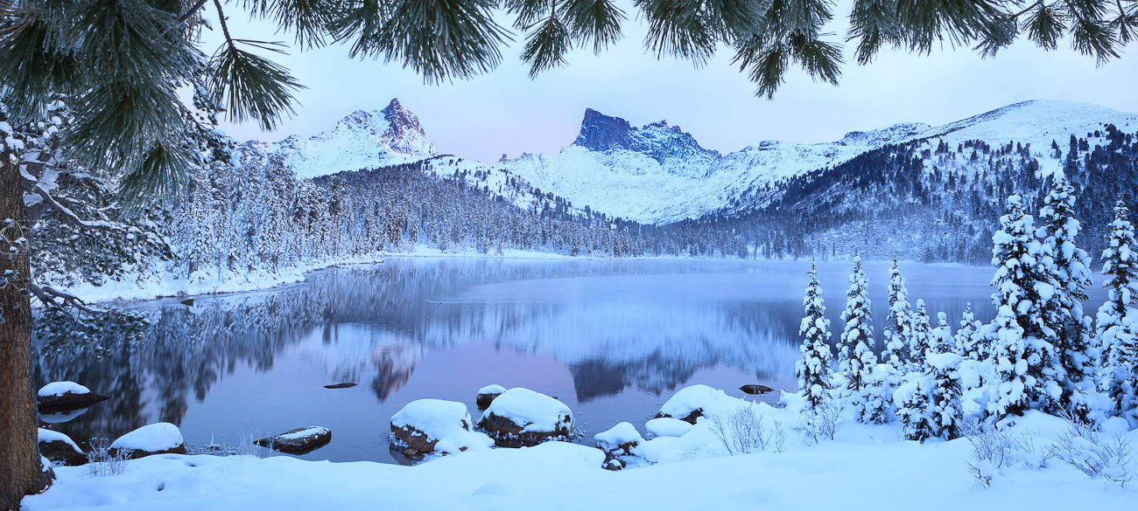
Наречие
Конкретное и точное
Изображает,окрашивает,оценивает
Помогает автору передать чувство
Приглаголие
Notes:
слайд15

Slide 20
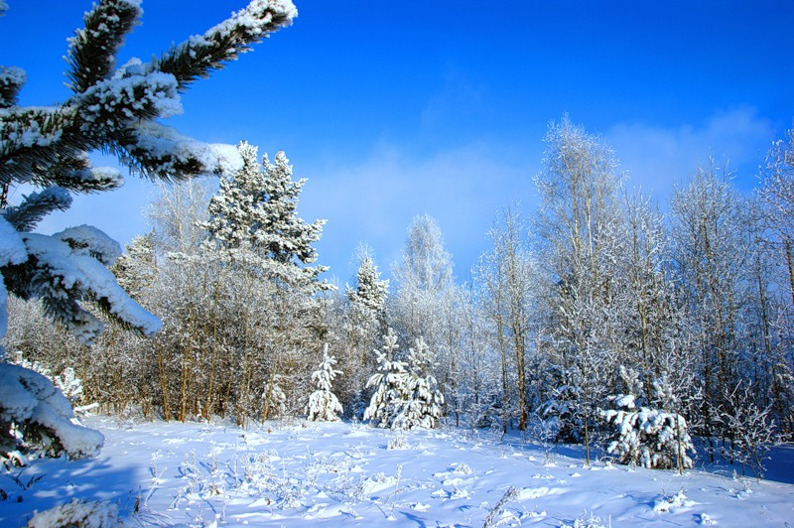
Notes:
слайд16

Slide 21
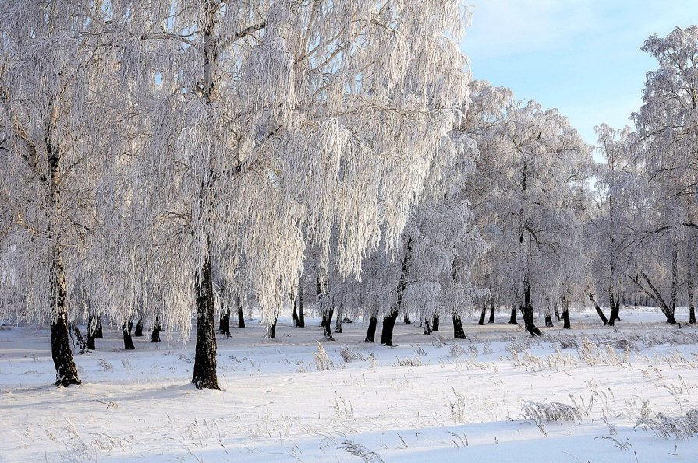
Notes:
слайд17

Slide 22
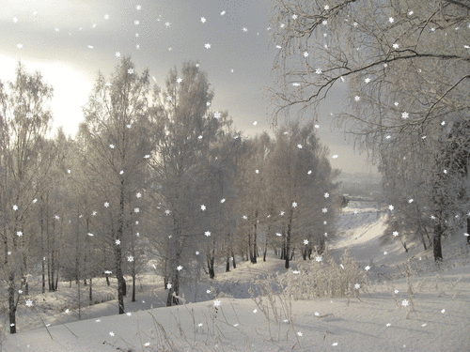
Notes:
слайд18

Slide 23
Домашнее задание (по выбору):
1.Напишите миниатюру-описание на тему «Зима недаром злится» о зиме в Сибири, опираясь на собственные наблюдения
2. Напишите сочинение-рассуждение, раскрывая смысл высказывания писателя А.М. Горького: «Русский язык необыкновенно богат наречиями, которые делают нашу
речь точной, образной, выразительной».
Notes:
слайд19

Slide 24
Благодарю за внимание!
Notes:
слайд20

